Slide 1

借智慧交通看
from the intelligent traffic
卷积神经网络
To Convolutional Neural Networks (CNN)
汇报人：
学号：

Slide 2
目录
01
CNN基本概述
02
智慧交通与CNN
03
总结&CNN未来展望

Slide 3
01
PART ONE
CNN基本概述
CNN Overview

Slide 4
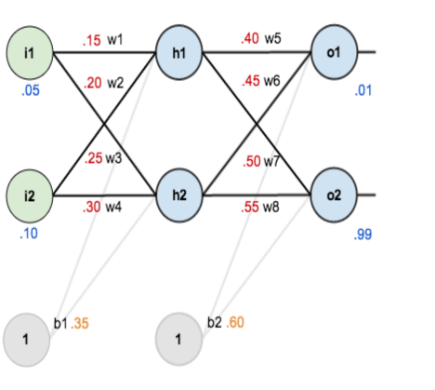
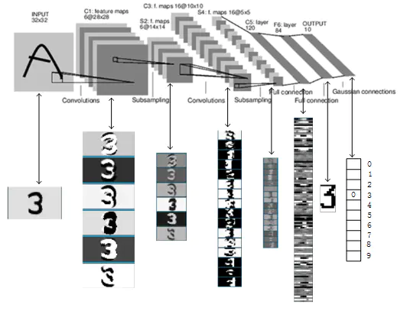
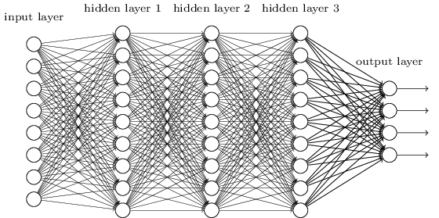
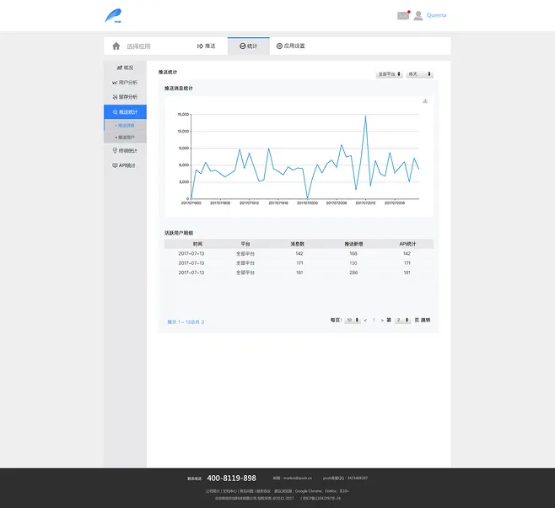
CNN基本概述
发展历程
浅层模型
人工神经网络的反向传播算法
LeNet
深度学习
浅层模型是一种主要基于统计学习理论的方法。在解决简单问题时很优秀，但面对复杂问题时可能需要指数增长的计算单元，导致表现不佳。
1986年Rumelhart等人提出了人工神经网络的反向传播算法，掀起了神经网络在机器学习中的热潮。
LeNet是卷积神经网络的祖师爷LeCun在1998年提出，用于解决手写数字识别的视觉任务。自那时起，CNN的最基本的架构就定下来了：卷积层、池化层、全连接层。
深度神经网络的基本思想是通过构建多层网络，对目标进行多层表示，以期通过多层的高层次特征来表示数据的抽象语义信息，获得更好的特征鲁棒性。

Slide 5
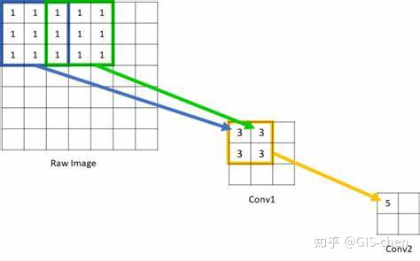
CNN基本概述
定义：
基础专有名词：
卷积神经网络是一种带有卷积结构的深度神经网络，卷积结构可以减少深层网络占用的内存量，其三个关键的操作——其一是局部感受野，其二是权值共享，其三是pooling层。有效的减少了网络的参数个数，缓解了模型的过拟合问题。
对于图形，卷积神经网络会将其转化为二维矩阵格式的数据，能够更好更快的把特征值从图像中提取出来。
局部感受野：特征图中每个单元的值取决于卷积网络输入的一个区域，那么输入中的这个区域是该单元的感受野
特征映射：通常将输入层到隐藏层的映射称为一个特征映射，也就是通过卷积层得到特征提取层，经过pooling之后得到特征映射层。
权值共享：给一张输入图片，用一个卷积核去扫这张图，卷积核里面的数就叫权重，这张图每个位置是被同样的卷积核扫的，所以权重是一样的，也就是共享。
池化（pooling）：在卷积层之后常常紧接着一个降采样层，主要目的是减小矩阵的长和宽以及减少输入矩阵的参数。计算图像一个区域上的某个特定特征的平均值或最大值，这种聚合操作就叫作池化。

Slide 6
CNN基本概述

Slide 7
CNN基本概述
1、数据预处理
2、常见数据预处理方式
去均值：把数据的各个维度均中心化为0
数据标准化(normalization)：将数据按比例缩放，使之落入一个小的特定区间。

Slide 8
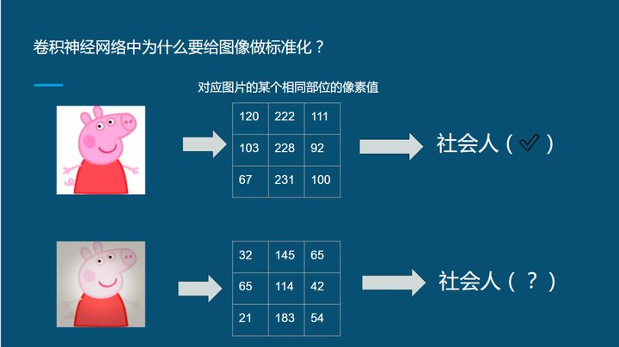
CNN基本概述
情况一：

Slide 9
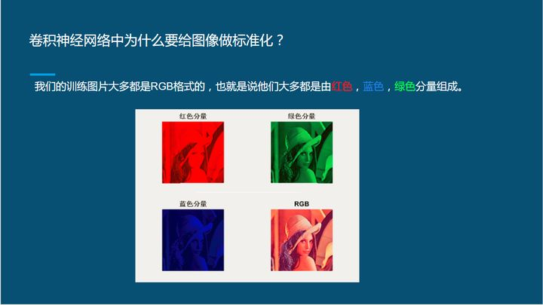
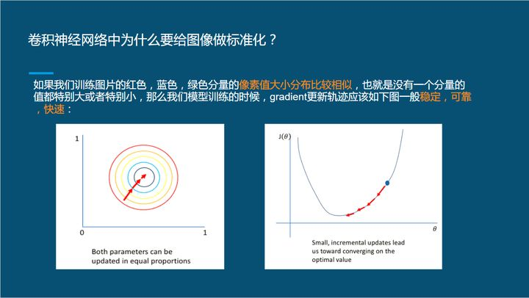
CNN基本概述
情况二：

Slide 10
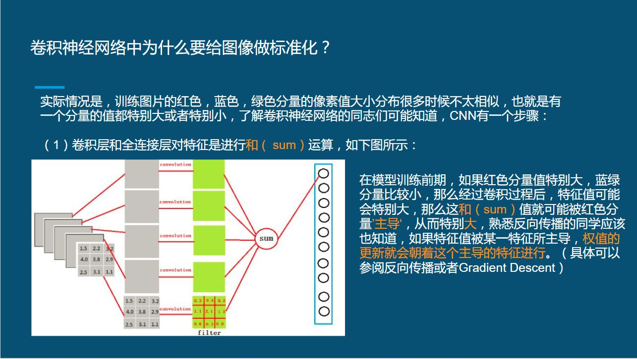
CNN基本概述

Slide 11
CNN基本概述
卷积层（convolution）
卷积层中对数据进行卷积运算，卷积运算的主要目的是增强原数据的特征信息，并减少噪音。在图像上卷积之后主要是减少图像噪声，提取图像的特征。

Slide 12
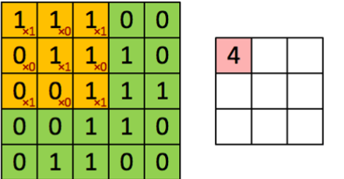
CNN基本概述
卷积层（convolution）
卷积核（3x3）在图像上滑动，滑动步长为1（即每次移动一格，水平方向从左到右，到最右边之后再从最左边开始，向下移动一格，重复从左到右滑动），当卷积核与图像的一个局部块重合时进行卷积运行，卷积计算方式为图像块对应位置的数与卷积核对应位置的数相乘，然后将所有相乘结果相加即为特征图的值。相乘累加之后的结果位于卷积核中心点的位置
例如：3x3卷积核中的第一个值4=1*1+1*0+1*1+0*0+1*1+1*0+0*1+0*0+1*1.以此类推得到所有的 值，最后组成该特征图。

Slide 13
CNN基本概述
卷积层（convolution）
Ｈｅ等人探讨了在限定计算复杂度和时间上如何平衡 ＣＮＮ 网络结构中深度、特征面数目、卷积核大小等因素的问题。他们实验发现：网络深度比卷积核大小更重要；当时间复杂度大致相同时，具有更小卷积核且深度更深的ＣＮＮ 结构比具有更大卷积核同时深度更浅的 ＣＮＮ 结构能够获得更好的实验结果

Slide 14
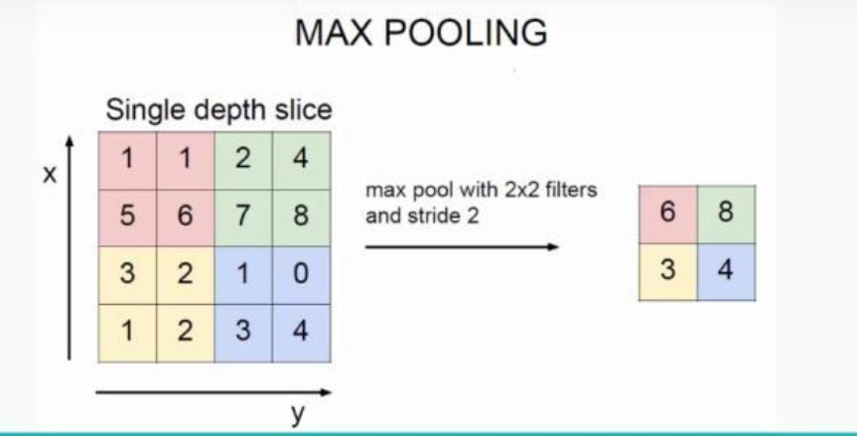
CNN基本概述
池化过程在一般卷积过程后。池化（pooling） 的本质，其实就是采样。Pooling 对于输入的 Feature Map，选择某种方式对其进行降维压缩，以加快运算速度。保留主要特征的同时减少参数和计算量，防止过拟合。
Pooling 层说到底还是一个特征选择，信息过滤的过程。也就是说我们损失了一部分信息，这是一个和计算性能的一个妥协，随着运算速度的不断提高，我认为这个妥协会越来越小。现在有些网络都开始少用或者不用pooling层了。
例如：全卷积网络（FCN）
1 | 1 | 2 | 4
5 | 6 | 7 | 8
3 | 2 | 1 | 0
1 | 2 | 3 | 4
3.25 | 5.25
2 | 2
还有一种叫平均池化（Average Pooling）,就是从以上取某个区域的最大值改为求这个区域的平均值，其具体操作过程如右图。
采用较多的一种池化过程叫最大池化（Max Pooling),详细方法如上图，效果：特征图高度、宽度减半，通道数不变。
Average Pooling

Slide 15
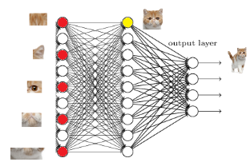
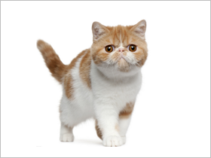
CNN基本概述
全连接层
通俗来讲，全连接层之前的作用是提取特征，而全连接层的作用是分类。全连接层实际上就是传统的神经网络（DNN），每一神经元与输出层的神经元通过权值相连，激活函数一般为softmax函数。
全连接层（full-connection）
红色点部分代表通过卷积层和池化层后得到的各个特征值。黄色点代表通过全连接层后得到的结果——将各个分散的特征值再进行分类整合

Slide 16
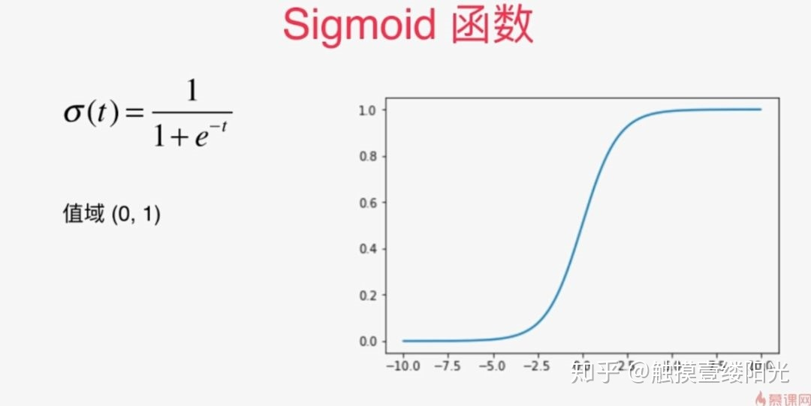
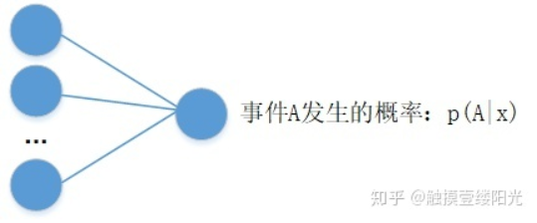
CNN基本概述
P（猫）=?
softmax激活函数能够将线性模型输出的实数域映射到[0, 1]表示概率分布的有效实数空间。
激活函数的作用是选择性地对神经元节点进行特征增强或减弱，增强激活有用的目标特征，减弱无用的特征，从而可以解决非线性问题。
输出层（OutPut）
输出层一般在全连接层之后，输出层通过全连接层的激活函数输出各个图像类别的概率。

Slide 17
02
PART TWO
智慧交通与CNN
Intelligent Transportation and CNN

Slide 18
智慧交通
与CNN
智慧交通起步于20世纪末，在实际交通中的广泛应用促进了道路交通的技术进步，使得车辆以及行人的出行质量都得到了很大的改善，提高了交通工作效率、减少了交通事故的发生、缓解了道路阻塞问题。智慧交通是卷积神经网络应用领域中具有发展潜力的研究领域，其应用包括车牌、车型、交通标志的识别研究等。
其中，图像识别在智慧交通中占有举足轻重的地位。在我看来，图像识别在智慧交通中的应用可以分为四个部分：图像分类、目标检测、语义分割、实例分割。这四个部分相辅相成，逐级递进，共同组成了智慧交通的“眼睛”。

Slide 19
智慧交通
与CNN
图像识别(计算机视觉)的四个方面：
图像分类、目标检测
语义分割、实例分割

Slide 20
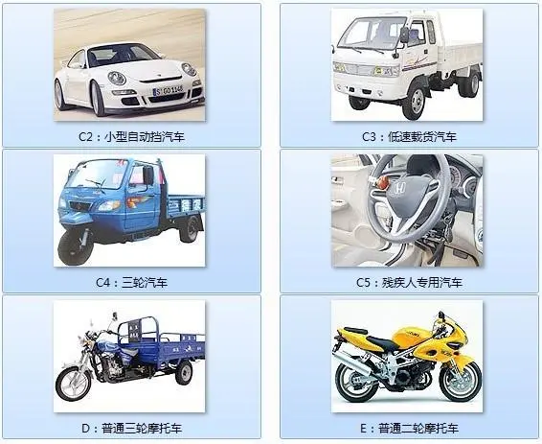
智慧交通
与CNN
图像分类
图像分类就是对图像判断出所属的分类，图像分类要求给定一个图片输出图片里含有哪些分类，比如给出左图中与各个图片下面标注相同的所有交通工具的种类。

Slide 21
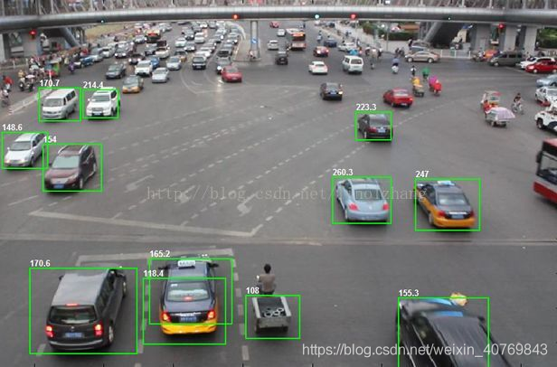
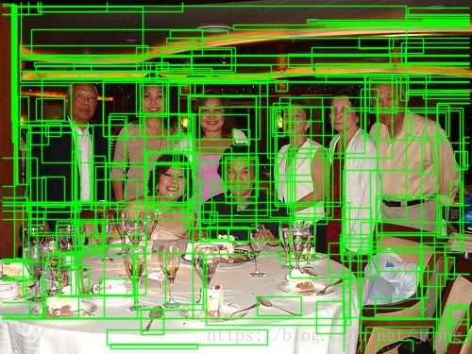
智慧交通
与CNN
目标检测
R-CNN中预先用其他方法选择一部分可能存在物体的候选区域，图中选择了约2000个候选区域，虽然是个较大的数目，但是仍然比滑动窗遍历要小很多，而且用区域选择的方法提取的候选框包含物体的概率比较大，相当于给了CNN一个较大的先验概率，这样在训练CNN时就不会被过多的无意义区域所影响。
目标检测简单来说就是图片里面有什么？分别在哪里？（把它们用矩形框框住）目前常用的目标检测算法有Faster R-CNN和基于YOLO的目标检测的算法。

Slide 22
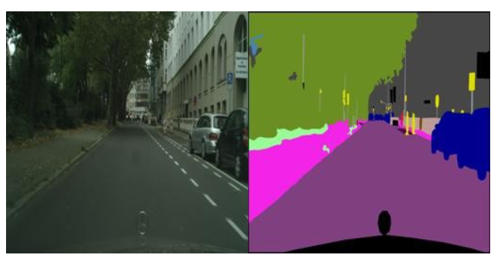
智慧交通
与CNN
semantic segmentation（语义分割）
通常意义上的目标分割指的就是语义分割
语义分割就是需要区分到图中每一点像素点，而不仅仅是矩形框框住了。但是同一物体的不同实例不需要单独分割出来，如上图所示。

Slide 23
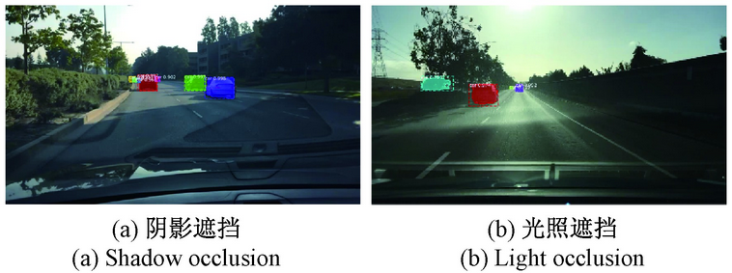
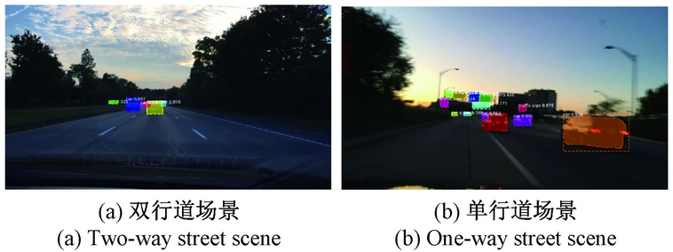
智慧交通
与CNN
（实例分割）
Instance segmentation
实例分割其实就是目标检测和语义分割的结合。相对目标检
测的边界框，实例分割可精确到物体的边缘；相对语义分割，
实例分割需要标注出图上同一物体的不同个体（汽车1，汽车2……）目前常用的实例分割算法是Mask R-CNN。
Mask R-CNN 通过向 Faster R-CNN 添加一个分支来进行像素级分割，该分支输出一个二进制掩码，该掩码表示给定像素是否为目标对象的一部分：该分支是基于卷积神经网络特征映射的全卷积网络。将给定的卷积神经网络特征映射作为输入，输出为一个矩阵，其中像素属于该对象的所有位置用 1 表示，其他位置则用 0 表示，这就是二进制掩码。一旦生成这些掩码， Mask R-CNN 将 RoIAlign 与来自 Faster R-CNN 的分类和边界框相结合，以便进行精确的分割：

Slide 24
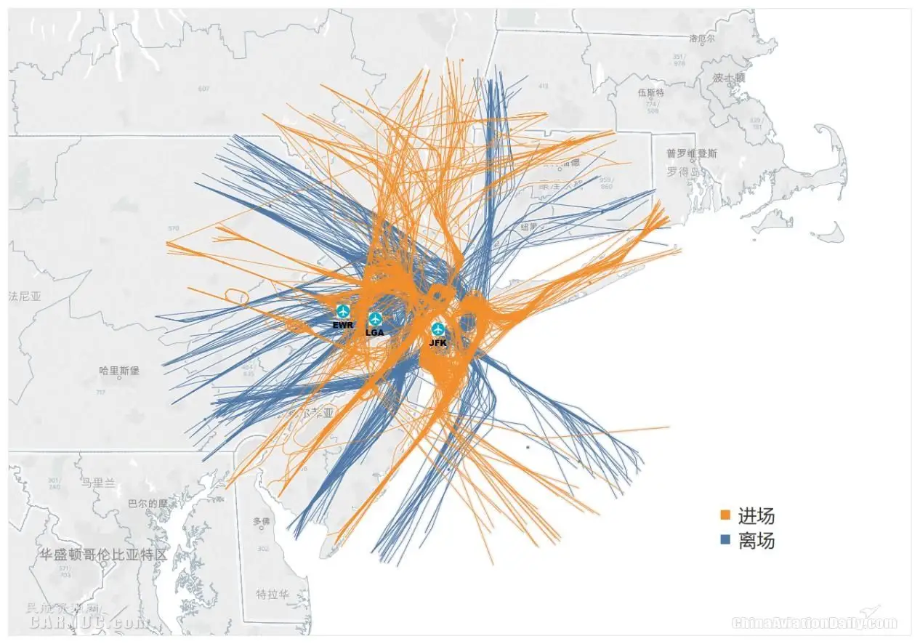
智慧交通
与CNN
交通流理论是分析研究道路上行人和机动车辆（主要是汽车）在个别或成列行动中的规律，探讨车流流量、流速和密度之间的关系，以求减少交通时间的延误、事故的发生和提高道路交通设施使用效率的理论。
交通流预测的目标
是根据道路网络上的检测器采集的历史数据，预测未来一段时间的交通运行参数。由于交通出行的随机性和交通流的周期性、非线性特征，如何捕捉道路风网络上交通流的复杂的时空相关性进行预测一直是一个具有挑战性的课题。

Slide 25
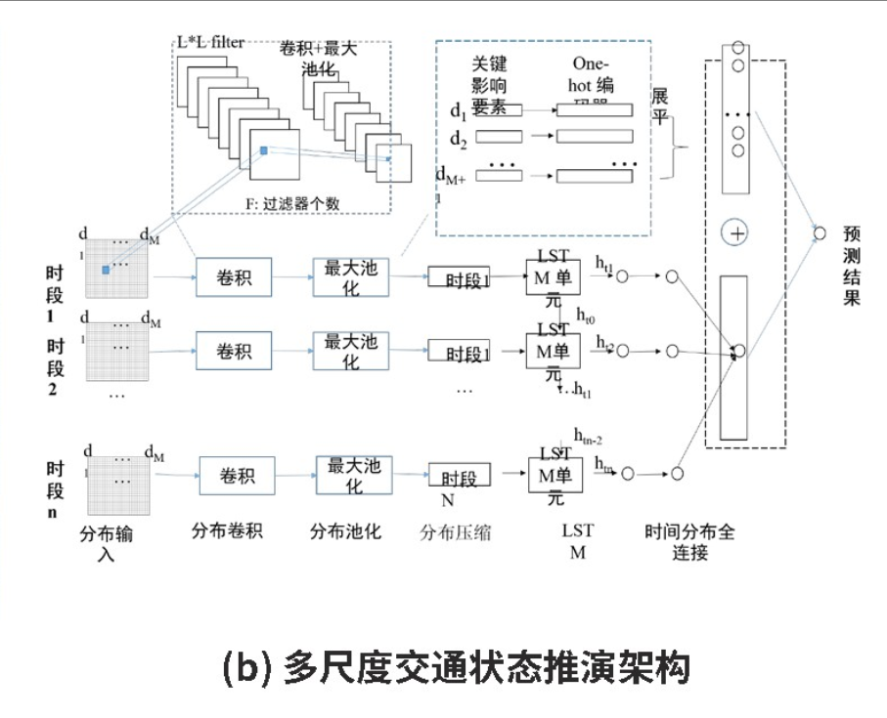
智慧交通
与CNN
浙江大学建筑工程学院金副教授和他的团队提出了挖掘外部关键因素组合与交通流模式之间的关系，建立了历史数据集选择方法，进而搭建了一种基于卷积-循环神经网络的天内-天间交通流特征挖掘模型，如图所示，通过交通流参数与外部要素融合建立了一种多尺度预测算法。
这种预测方法已经在杭州市德胜快速路进行了示范应用，并用以辅助匝道交通信号控制，实测数据表明，预测精度提升了3.5%～6.8%。

Slide 26
03
PART THREE
总结&CNN未来展望
Summary &CNN's future outlook

Slide 27
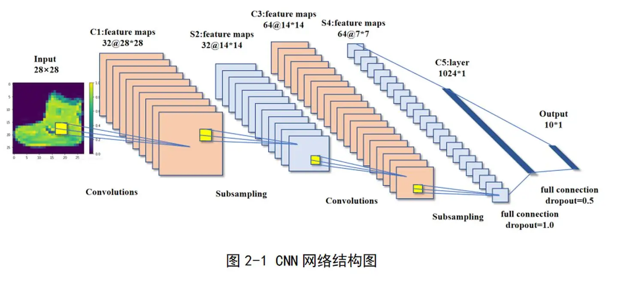
总结&
CNN未来展望
CNN优点
序号 | 优点
1 | 良好的容错能力、并行处理能力和自学习能力，可处理环境信息复杂，背景知识不清楚，推理规则不明确情况下的问题，允许样品有较大的缺损、畸变，自适应性能好。
2 | 泛化能力要显著优于其它方法
3 | CNN被认为是第一个真正成功的采用多层层次结构网络的具有鲁棒性的深度学习方法。
4 | CNN中层次之间的紧密联系和空间信息使得其特别适用于图像的处理和理解，并且能够自动的从图像抽取出丰富的相关特性。
5 | CNN通过结合局部感知区域、共享权重、空间或者时间上的降采样来充分利用数据本身包含的局部性等特征。
6 | CNN具有极强的适应性，善于挖掘数据局部特征，提取全局训练特征和分类
…… | ……

Slide 28
未来展望
近年来CNN凭借其优良特性受到了研究者的关注，尤其是在图像分类、目标检测等领域，它利用卷积层、池化层、激活函数等基本模块就可以实现对图像端到端的学习，避免了传统方法的手工提取特征，且对大数据的处理是其他传统算法无法相比的。
在智慧交通方面，虽然CNN技术已经很大程度上提高了车辆、车牌、交通标志等领域的识别准确度与速度，但距离实现鲁棒、精准的识别和无人驾驶的普遍应用，仍具有一定的距离，未来智能交通随着CNN算法的改进、高效算力以及基准数据集等多方面的推进，将取得新的突破。

Slide 29
参考文献：
[1]周飞燕, 金林鹏, 董军. 卷积神经网络研究综述[J]. 计算机学报, 2017, 40(6):23.
[2]马永杰,程时升,马芸婷,马义德.卷积神经网络及其在智能交通系统中的应用综述[J].交通运输工程学报,2021,21(04):48-71.DOI:10.19818/j.cnki.1671-1637.2021.04.003.
[3]张珂,冯晓晗,郭玉荣,苏昱坤,赵凯,赵振兵,马占宇,丁巧林.图像分类的深度卷积神经网络模型综述[J].中国图象图形学报,2021,26(10):2305-2325.
[4]王灿,卜乐平.基于卷积神经网络的目标检测算法综述[J].舰船电子工程,2021,41(09):161-169.
[5]张鑫,姚庆安,赵健,金镇君,冯云丛.全卷积神经网络图像语义分割方法综述[J/OL].计算机工程与应用:1-16[2022-03-23].http://kns.cnki.net/kcms/detail/11.2127.TP.20211220.0930.002.html
[6]伍锡如,邱涛涛,王耀南.改进Mask R-CNN的交通场景多目标快速检测与分割[J].仪器仪表学报,2021,42(07):242-249.DOI:10.19650/j.cnki.cjsi.J2107749.
[7]胡韬.深度学习卷积神经网络研究概述[J].科技视界,2020(09):151-152.DOI:10.19694/j.cnki.issn2095-2457.2020.09.058.
[8] He K , Jian S . Convolutional neural networks at constrained time cost[J]. IEEE, 2015.
[9]金盛,马东方,王殿海.人工智能赋能城市智慧交通[J].人工智能,2021(05):61-66.DOI:10.16453/j.cnki.ISSN2096-5036.2021.05.006.

Slide 30
THANK YOU
谢谢观看

